Slide 1
兵庫県における災害廃棄物対策の取組
阪神・淡路大震災から30年を迎えて
兵庫県環境部環境整備課長 髙原 伸兒
2024.12.17 SDGs国際フォーラム＠ラッセホール

Slide 2
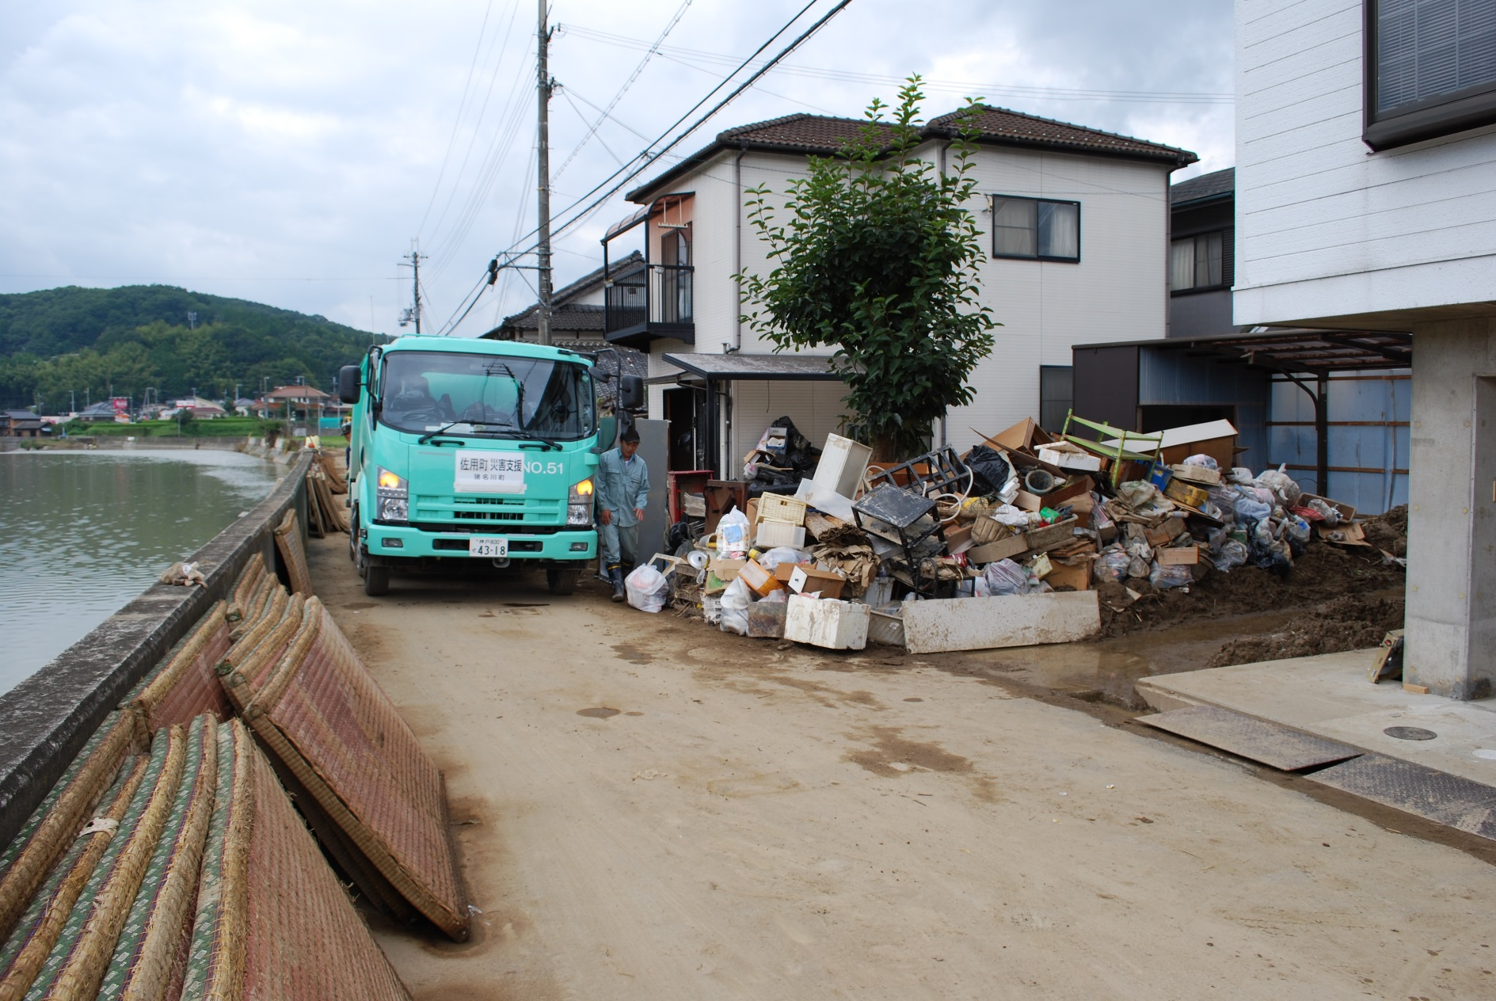
Contents
阪神・淡路大震災
Chapter 01
01
阪神・淡路大震災における災害廃棄物処理・・・
平成21年台風９号（佐用町）
05
その後の主な災害対応・・・・・・・・・・・・
Chapter 02
08
災害応援・・・・・・・・・・・・・・・・・・
Chapter 03
11
平成26年８月豪雨（丹波市）
災害廃棄物対策研修・・・・・・・・・・・・・
Chapter 04
阪神・淡路大震災から能登半島地震までを
振り返って・・・・・・・・・・・・・・・・・
12

Slide 3
阪神・淡路大震災における災害廃棄物処理
地震の発生状況
被害の概要
名称 | 兵庫県南部地震（阪神・淡路大震災）
発生日時 | 平成７年１月17日５時46分
震源 | 淡路島北部
規模・震度 | マグニチュード7.3、最大震度７
震源深さ | 16km
災害救助法 指定市町数 | 10市10町 | 全壊 | 104,004 棟
死者 | 6,402人 | 半壊 | 136,952 棟
負傷者 | 40,092人
行方不明者 | ３名 | 一部 損壊 | 297,811 棟
災害廃棄物の発生量
 | 当初の県計画 | 修正後の県計画 | 実績
住宅・建築物系 | 1,300万t | 1,450万t | 1,430万t
公共公益施設系 | 550万t | 550万t | 約550万t
合計 | 1,850万t | 2,000万t | 約1,980万t
リサイクル率
（実績）
50.7％
平成６年の一般廃棄物排出量は248万t → 約８年分の災害廃棄物が発生
・県内市町等の既存施設に加え、仮設焼却炉34基・破砕機33基を設置
・域外処理 143万t（焼却24.4万ｔ、埋立119.3万ｔ）
・大阪湾フェニックスでの埋立：焼却灰45万ｔ、不燃物200万ｔ
Notes:
約1,980万t

Slide 4
阪神・淡路大震災における災害廃棄物処理
し尿処理対応
阪神間の下水普及率95％、断水で水洗トイレ使用不能
仮設トイレ |  | バキューム車
1/18 | 神戸市安全協力会から300基提供 県が仮設トイレ確保（最大時約9,200基） | 1/18 | 県内市町からの応援で32台を確保
～1/27 | 仮設トイレ必要数を設置（県関与3,900基） | ～1/25 | 他府県からの応援を含め、221台を確保
～１月末 | 神戸市内設置完了 ２月下旬収集体制整備
仮設トイレの維持管理
市町の許可業者及び委託業者、全国環境整備事業協同組合連合会、（社）水質保全センターへ要請。2/4に県の緊急対策を終了→市町に業務を移管
生活ごみ対応
収集運搬 |  | ごみ処理施設
1/19 | 各市でごみ収集開始 | 1/24頃 | 20施設が被害 →13施設が仮復旧
～１月末 | 神戸･阪神間交通事情悪化、回収率は通常の約50％ | 2/20 | 全施設が復旧 他市町の応援 44団体 焼却量11,620t
１月末 | 通常の形態に復帰。神戸市は自衛隊の出動を要請。一部の市は他市町等応援（163団体、延べ4,155台）

Slide 5
阪神・淡路大震災における災害廃棄物処理
災害廃棄物処理事業
解体費用
損壊した家屋等の解体・処理の取り扱い
【発災前】
解体工事の諸経費の取り扱い
【発災前】
・解体は所有者の責任
・解体後は廃棄物として市町村が処理
・国は市町村が行う処理費用を補助（1/2）
・災害廃棄物処理事業
解体工事の諸経費は対象外（０％）
現地災害対策本部で、
県等から国へ強い要請
県から国担当者へ要望→大蔵省不可
２月中旬 来県中の厚生省室長へ直接要望
【発災後（1/28）】
【発災後（2/28）】
・廃棄物として市町村が解体・処理
・国は市町村が行う処理費用を補助（1/2）
解体費用も補助対象
・自衛隊の積極的協力を得る
・交付要綱に解体工事の諸経費が明記
（工事に係るものについても同様）

Slide 6
阪神・淡路大震災における災害廃棄物処理
阪神・淡路大震災での災害廃棄物処理から得られた教訓
１ 広域的な連携の強化
２ 仮設トイレの備蓄等
３ 仮置場の必要性
４ 計画的な解体の必要性
５ 解体現場における分別の重要性
６ 搬送ルートの確保
７ 廃棄物処理施設の余裕度
８ 技術開発
現在にも通ずる課題！

Slide 7
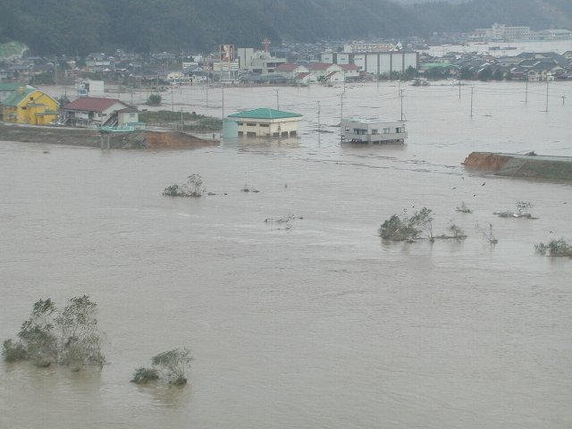
その後の主な災害対応
平成16年台風23号
円山川破堤場所（豊岡市立野）
発生日時 | 平成16年10月20日
規模 | 24時間最大雨量：309mm
 | １時間最大雨量：71.5mm
災害救助法 適用市町 | ５市13町 （但馬、淡路、北播磨、丹波）
全壊 | 783棟
半壊 | 7,142棟
一部損壊 | 1,506棟
床上浸水 | 1,745棟
床下浸水 | 9,058棟
災害廃棄物 | 67,391t
焼却処理応援
県内・大阪府内の20市6事務組合
し尿・ごみ収集等の協力支援
【し尿】県内３市（13台）、（社）水質保全センター（54台）
【ごみ】県内18市24町（865台）、神戸市安全協力会（730台）（社）兵庫県産業
廃棄物協会（68台）
【仮設トイレ】４市町（豊岡市、洲本市、西脇市、出石町）に321基設置

Slide 8
その後の主な災害対応
平成16年台風23号への対応を教訓に応援協定を締結
１ 兵庫県災害廃棄物処理の相互応援に関する協定（H17.9.1）
２ 災害時の廃棄物処理に係る応援協定
協定締結者 | 県、市町、事務組合
協定内容 | ①県が被災市町の要請を受け、支援・受援調整 ②市町間で相互応援
費用負担 | 原則として応援を要請した市町 ごみ収集は無償（地方交付税措置有）、焼却等は有償（委託）
県との協定締結者 | （一社）兵庫県産業資源循環協会（H17.9）、神戸市安全協力会（H17.9）、（一社）兵庫県水質保全センター（H18.1）、兵庫県環境整備事業協同組合（H24.7）、（一社）日本建設業連合会関西支部（H24.7）、兵庫県環境事業商工組合（H26.12）
協定内容 | ①県が被災市町の要請を受け、各団体に応援内容を依頼・調整 ②各団体が被災市町を応援
費用負担 | 原則として応援を要請した市町 国庫補助対象となる部分は市町、それ以外は応援団体の支援

Slide 9
その後の主な災害対応
兵庫県災害廃棄物処理の相互応援に関する協定を活用
平成26年８月豪雨
平成21年台風９号
発生日時 | 平成21年８月９日～10日
規模 | 24時間最大雨量：327mm
 | １時間最大雨量：82mm
災害救助法 適用市町 | ２市１町 （佐用町、宍粟市、朝来市）
全壊 | 166棟
半壊 | 305棟
一部損壊 | 638棟
床上浸水 | 334棟
床下浸水 | 1,494棟
災害廃棄物 | 25,929t
焼却等応援 | 県内10市2事務組合
収集応援 | 県内37市町・事務組合
発生日時 | 平成26年８月16日～17日
規模 | 24時間最大雨量：392mm
 | １時間最大雨量：75mm以上
災害救助法 適用市町 | １市（丹波市）
全壊 | 15棟
半壊 | 51棟
一部損壊 | 1棟
床上浸水 | 168棟
床下浸水 | 783棟
土石流 | 72件（丹波市）
災害廃棄物等 | がれき・流木等6,692t 土砂54,460m3
収集応援 | 15市町１事務組合
広島市での土砂災害と同様、土砂混じりがれきを
災害廃棄物処理事業で対応。

Slide 10
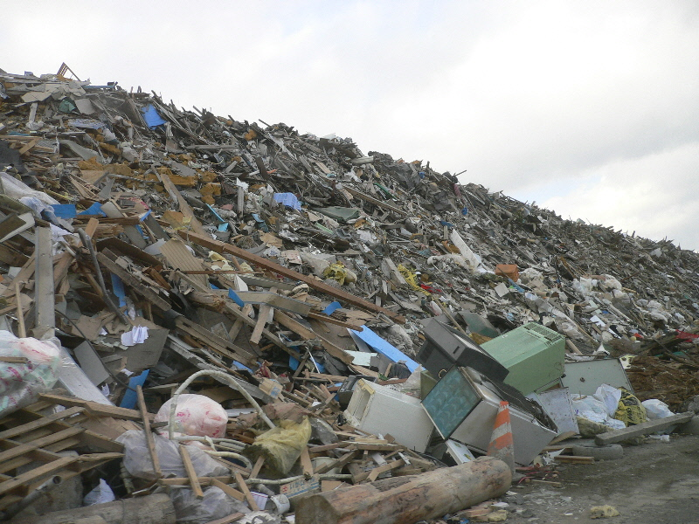
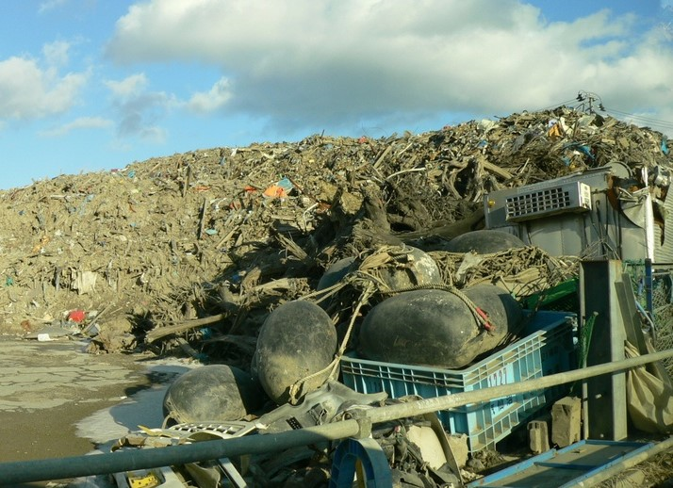
災害応援 【平成23年東日本大震災】
主な支援
項目 | 内容
仮設トイレ提供 | 兵庫県、神戸市、西宮市、佐用町→宮城県、仙台市
バキューム車派遣 | 兵庫県環境整備事業協同組合→岩手県へ７台
ごみ収集車派遣 | 兵庫県から県内市町への派遣要請を含め、豊岡市、姫路市、明石市、神戸市、西宮市、宝塚市、川西市、猪名川町 →美里町、大崎市、石巻市、気仙沼市、南三陸町 ダンプ・パッカー車等25台、延べ人員418名派遣
職員派遣 | ○災害廃棄物処理の助言 兵庫県、尼崎市、西宮市、宝塚市（延べ12名） →宮城県庁、現地支援本部（気仙沼、南三陸、石 巻）（3/16～4/4） ○がれき撤去、廃棄物量予測、処理計画策定、家屋 解体工事等支援 神戸市、尼崎市、西宮市、芦屋市、養父市（延べ 47名）→仙台市、気仙沼市、岩手県、女川町、石 巻市、塩竈市（3/25～（H25）3/31）
仮置場（宮古市）
仮置場（気仙沼市）

Slide 11
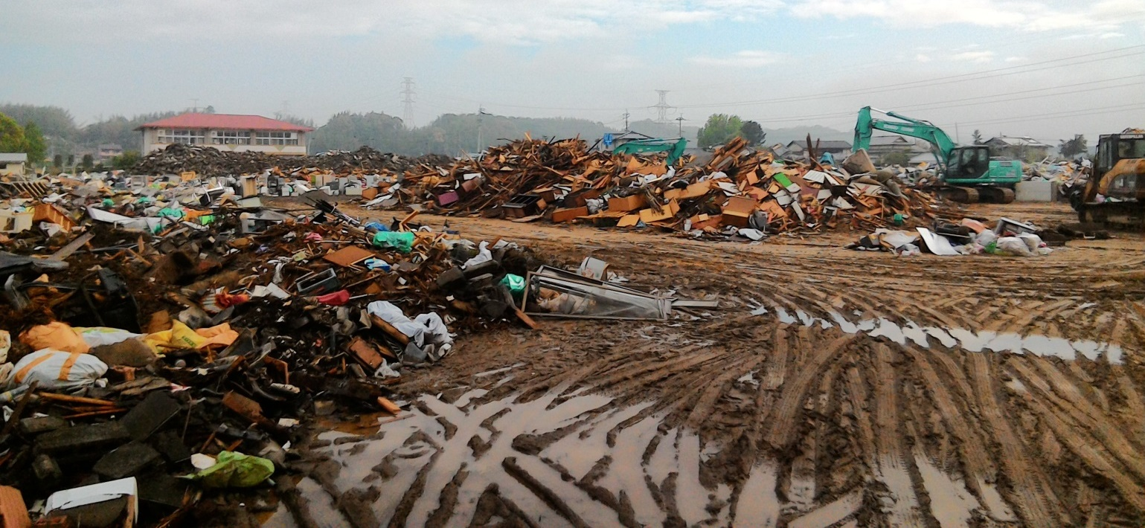
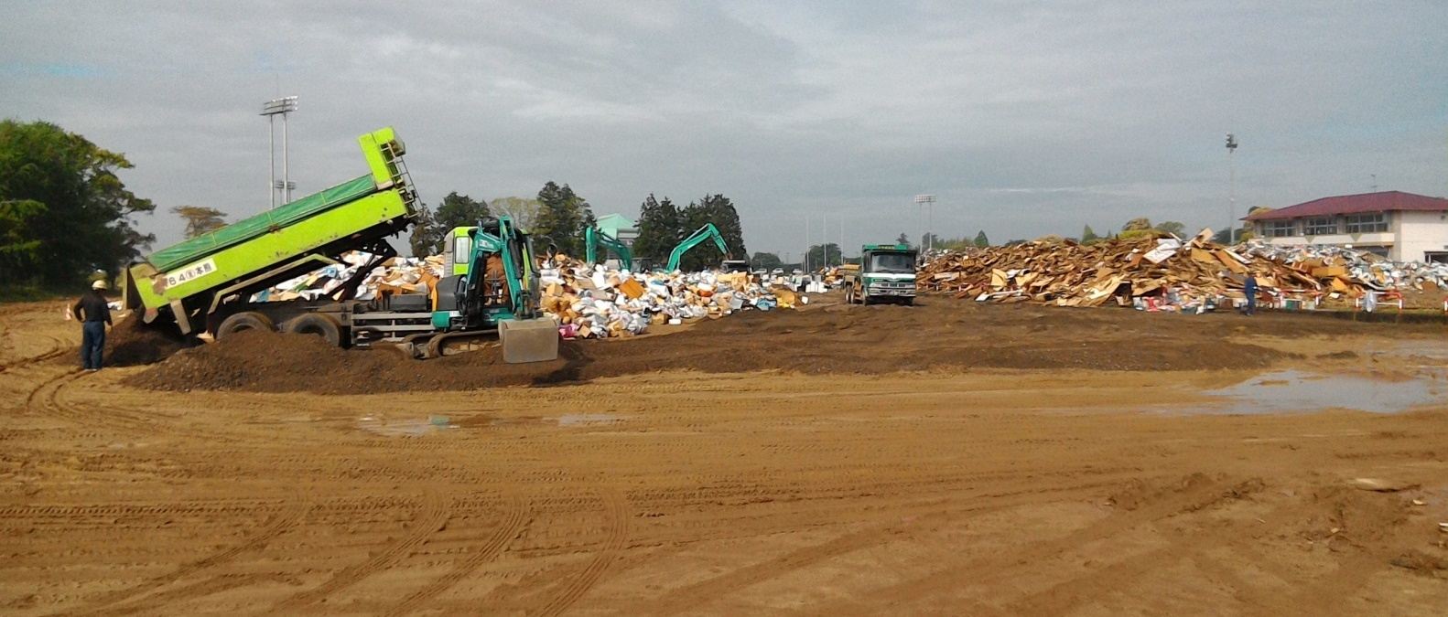
災害応援 【平成28年熊本地震】
関西広域連合広域防災局の担当である兵庫県が第１陣として、熊本県益城町に現地連絡所を設置
チーム編成
１次仮置場（益城町）
１次仮置場（益城町）
派遣期間
平成28年４月20日～10月27日（第１陣：4/27まで）
派遣人員
がれき処理等環境対策 ２名
→ 第２陣以降は和歌山県が担当 第10陣で終了

Slide 12
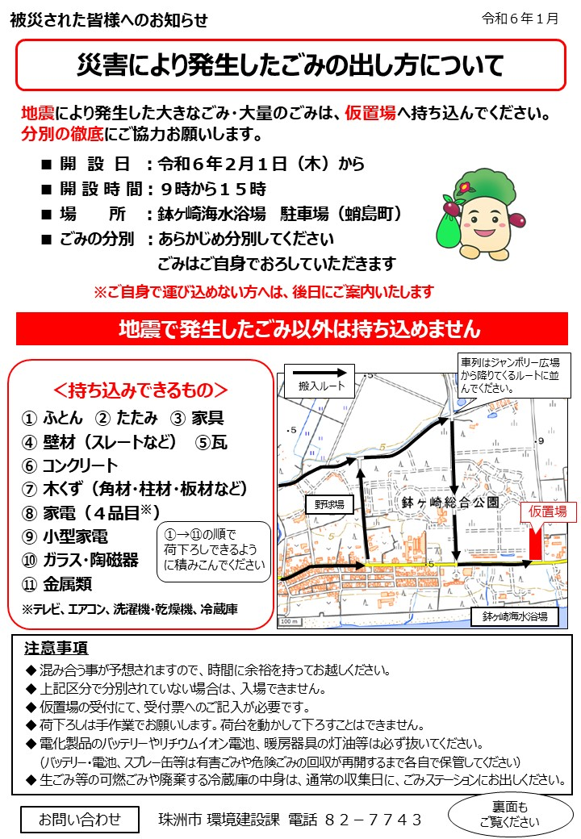
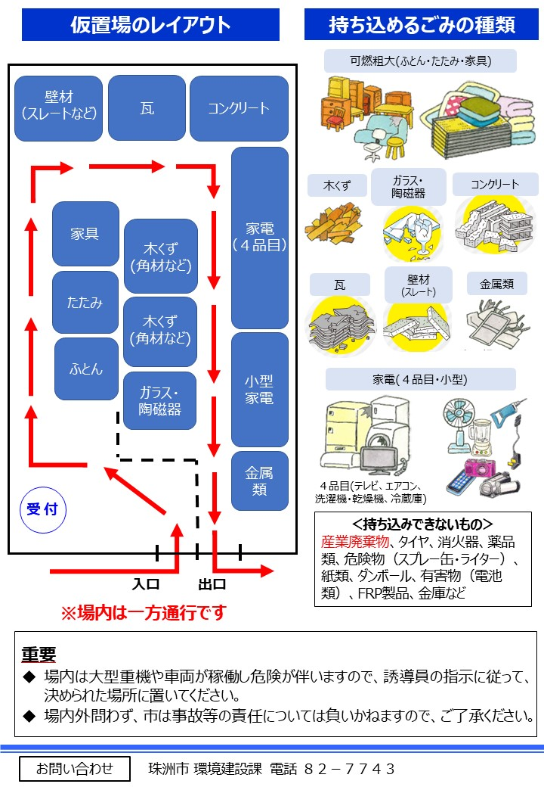
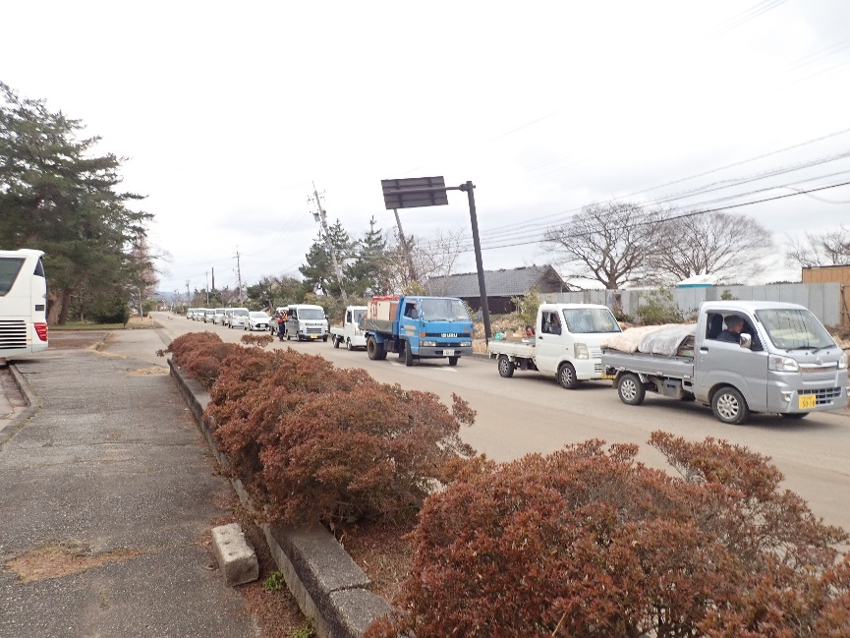
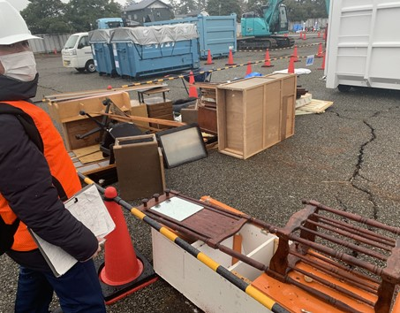
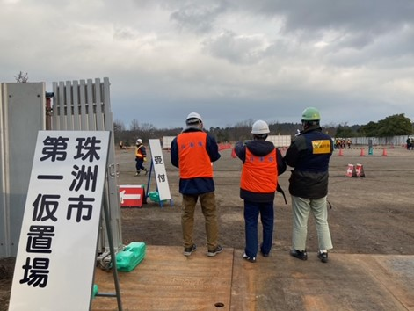
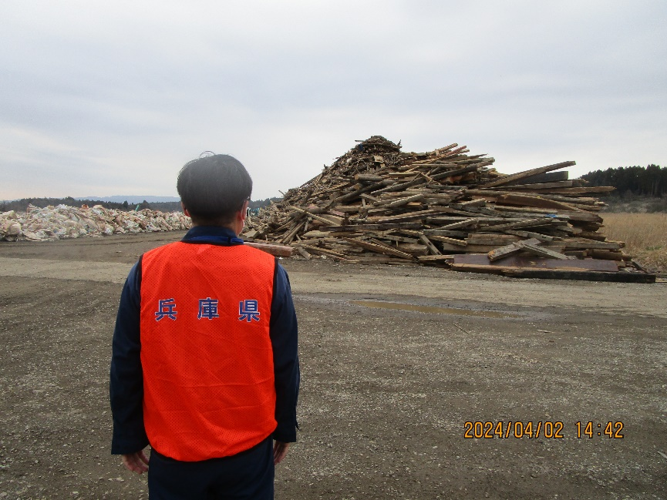
災害応援 【令和６年能登半島地震】
周知チラシ
関西広域連合の対口支援：兵庫県担当→珠洲市
支援体制
兵庫県 環境科学職等２名ずつ → 1/11～4/26 延べ43名
神戸市 環境局職員１名ずつ → 1/20～３末 延べ６名
支援内容
市職員と同じ目線でのきめ細やかなアドバイスを実施
１ し尿・避難所ごみ収集業務
避難所の情報収集体制、収集車両運行計画策定システム構築
２ 片付けごみ対応
仮置場分別レイアウト作成支援、開設支援
３ 解体がれき対応
仮置場分別レイアウト作成支援、開設支援 等
仮置場の開設状況

Slide 13
災害廃棄物対策研修
研修の開催状況
兵庫県災害廃棄物対策協力員制度
年度 | 内容 | 参加者
H26 | 講演・ﾜｰｸｼｮｯﾌﾟ | 市町等46名、県６名
H27 | 講演・図上演習 | 市町等35名、県７名
H28 | 講演・図上演習 | 市町等47名、県７名
H29 | 講演・図上演習 | 市町等30名、県５名
H30 | 講演・図上演習 | 市町等119名、県18名
R1 | 講演・図上演習 | 市町等42名、県10名
R2 | 開催なし
R3 | 講演 | 市町等62名、県18名
R4 | 講演・模擬訓練 | 市町等50名、県６名 事業者等：10名
R5 | 講演 | 市町等42名、県16名
R6 | 模擬訓練（予定）
１ 設置主体
（公財）ひょうご環境創造協会
２ 活動内容
① 大規模災害発生時に被災市町が行う災
害廃棄物処理事業に対する助言・支援
② 市町災害廃棄物処理計画の策定のため
の助言・支援
③ 災害への備えのための地域活動及び研
修受講
３ 要件
廃棄物処理事業及び廃棄物行政に長年携
わり、災害廃棄物処理や災害廃棄物処理事
業の指導監督の経験を有する者 等
４ 協力員数
15名
講演だけでなく、図上演習や模擬訓練で実効性を高めることが必要

Slide 14
阪神・淡路大震災から能登半島地震までを振り返って
阪神・淡路大震災からの教訓（再掲）
５ 解体現場における分別の重要性
６ 搬送ルートの確保
７ 廃棄物処理施設の余裕度
８ 技術開発
１ 広域的な連携の強化
２ 仮設トイレの備蓄等
３ 仮置場の必要性
４ 計画的な解体の必要性
能登半島地震までの災害を踏まえた教訓
１ 分別の事前周知、事業系の災害廃棄物処理への備え
２ 災害時のQOLの確保、被災者ニーズの的確な把握・共有
３ 広報手段の確保、ICTの活用
４ 処理施設の耐震性確保、複雑なシステムの強靭化、浄化槽活用
５ 地域における廃棄物処理体制の強化
６ 受援体制の確保
７ 公費解体等の庁内連携体制の構築
８ 実効性のある実地訓練継続の必要性
ご清聴ありがとうございました

